Slide 2
vrása
astenosféra
zemetrasenie
Sopka stavba
Sopka –podľa materiálu
Veterné procesy a formy

Slide 3
Najvyššia nameraná teplota
najnižšia nameraná teplota
orbita
Zem
Eratosthénes

Slide 4
Ľ
Artézska voda
Pohyby morskej vody
Ľadovec
Krajina
More
rovnodennosť

Slide 5
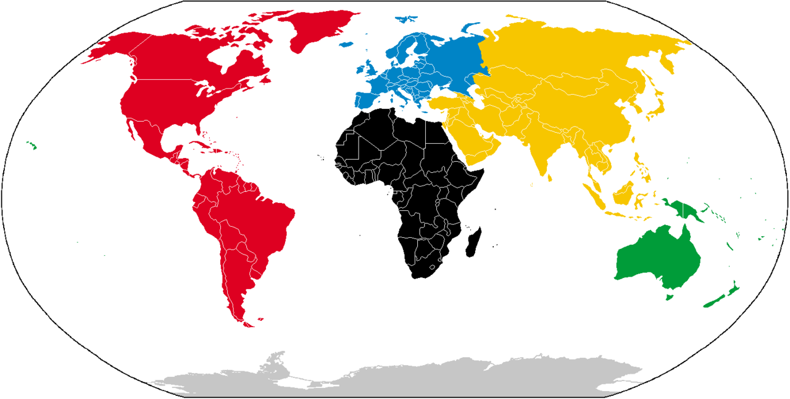
Najvyššie pohoria a vrchy sveta

Slide 6
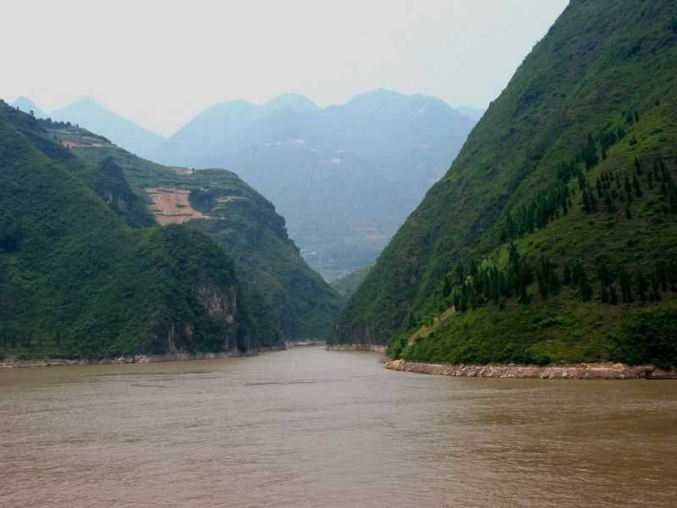
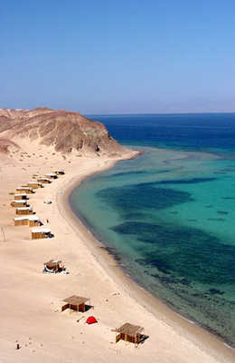
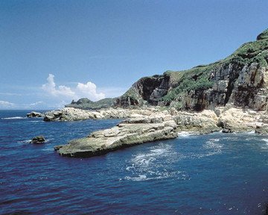
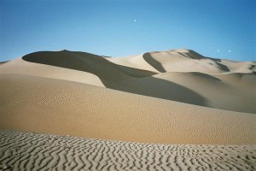
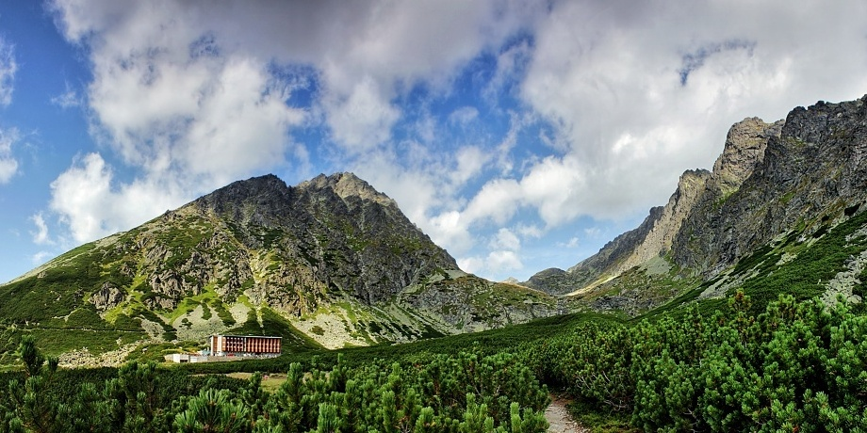
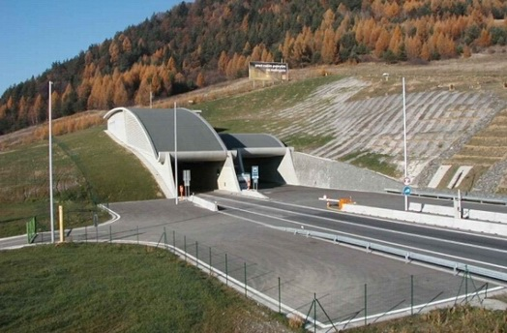

Slide 7
ZLOŽENIE ZEMSKEJ KôRY

Slide 8
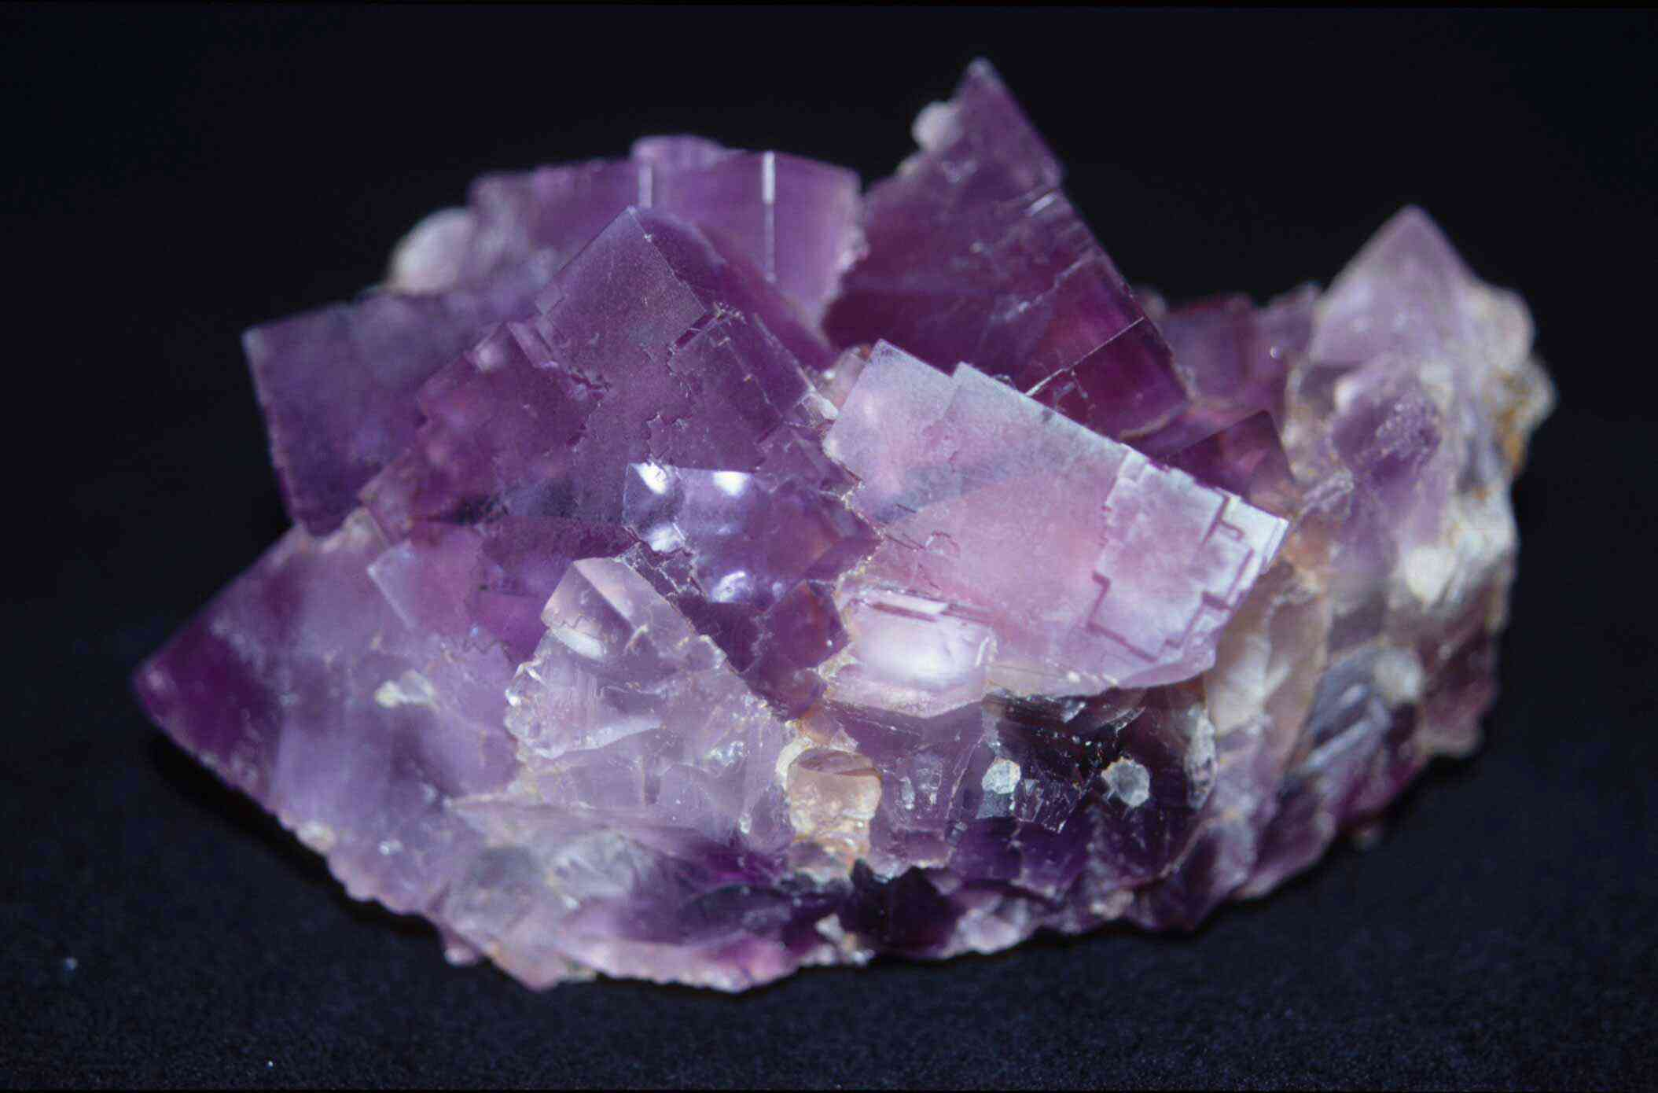
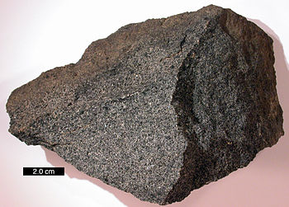
Minerál / hornina ????

Slide 9
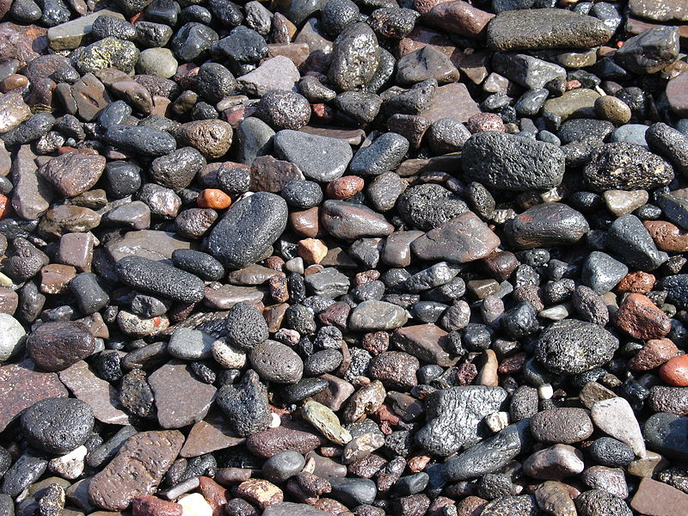
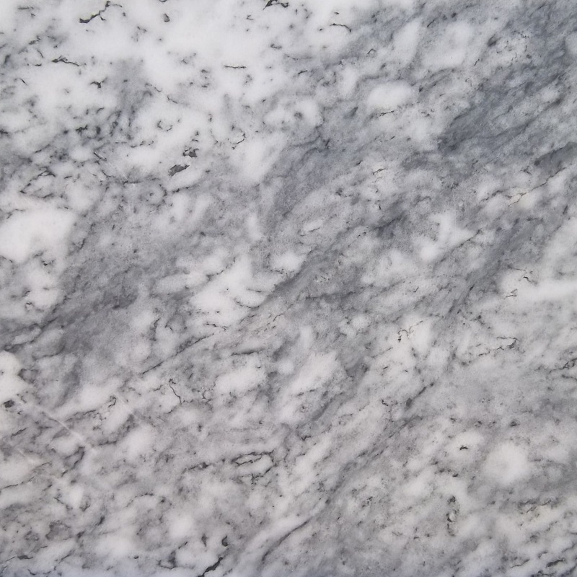
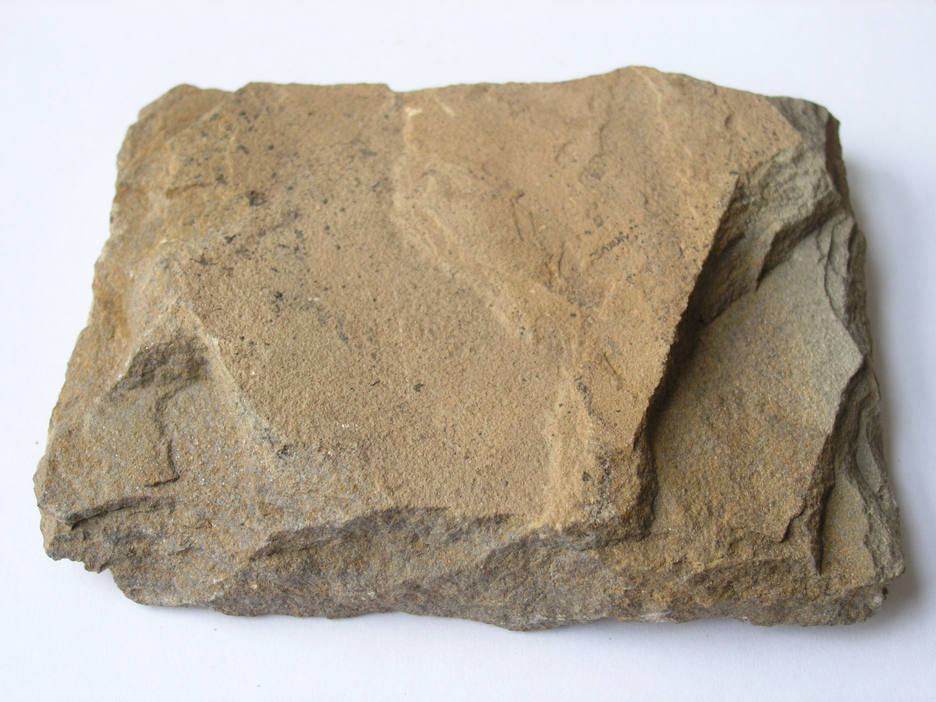
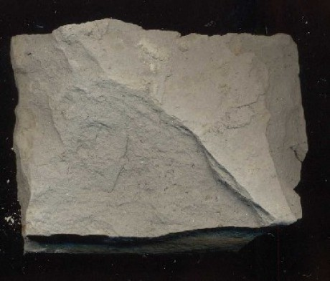
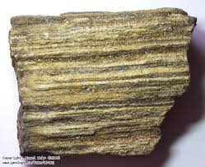
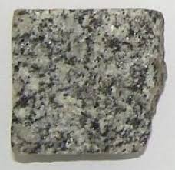
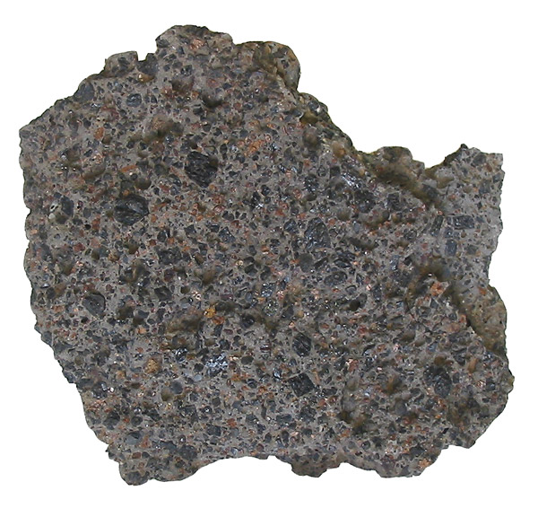
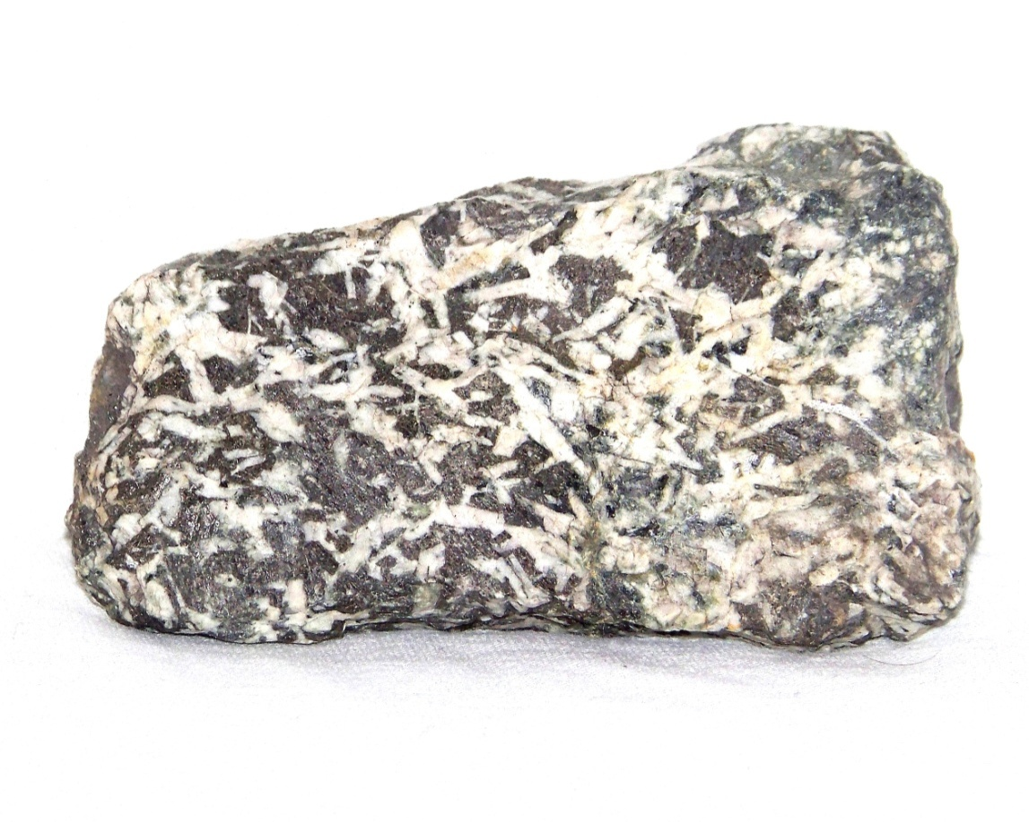
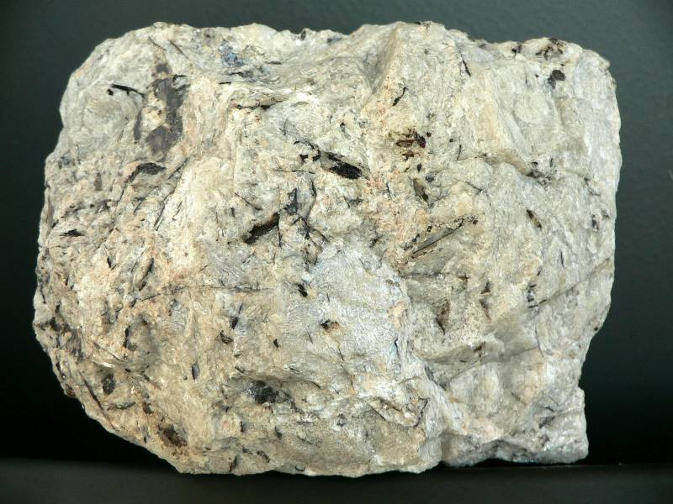
PODĽA pôvodu:
2.usadené
1.vyvreté
3.premenené
č
p
ž
g

Slide 10
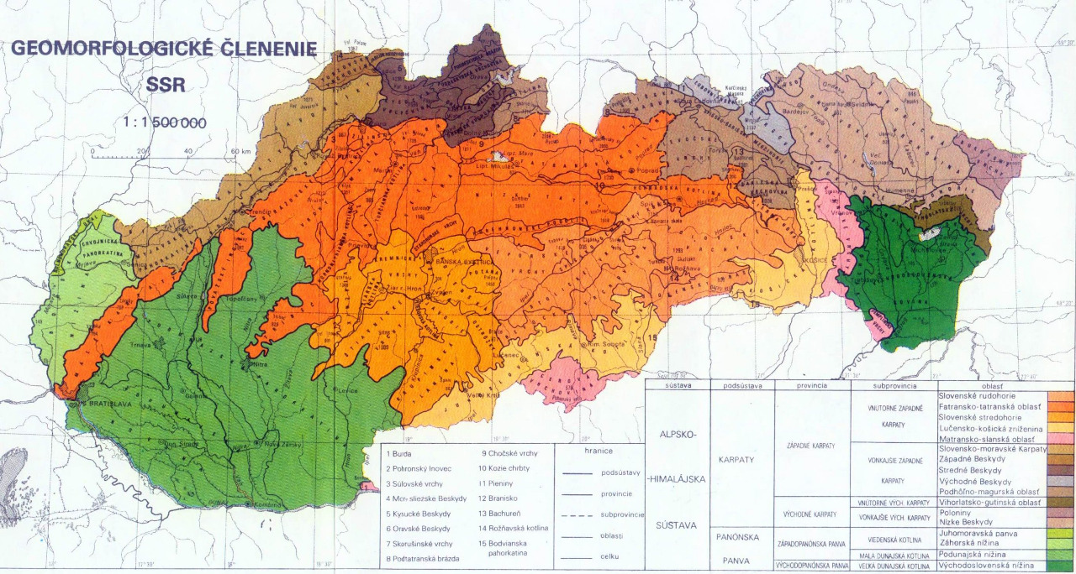

Slide 11
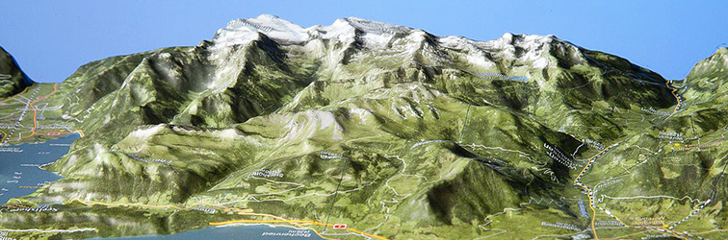
Georeliéf

Slide 12
Delenie georeliéfu:
podľa nadm. výšky
- nížiny: do 200-300 m n.m. (na mape zelené)
- vysočiny: nad 200-300 m n.m. (na mape hnedé)
2) podľa relatívnych výškových rozdielov (prevýšenia)
- rovina (0 – 30 m)
- pahorkatina (31 – 100 m)
- vrchovina (101 – 310 m)
- hornatina (311 – 640 m)
- veľhory (nad 640 m)

Slide 13
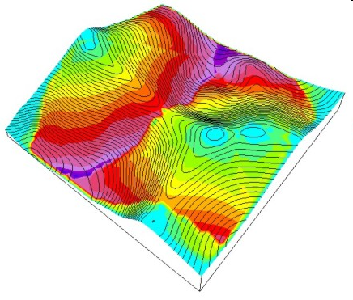
Ďakujem za pozornosť

